Slide 1



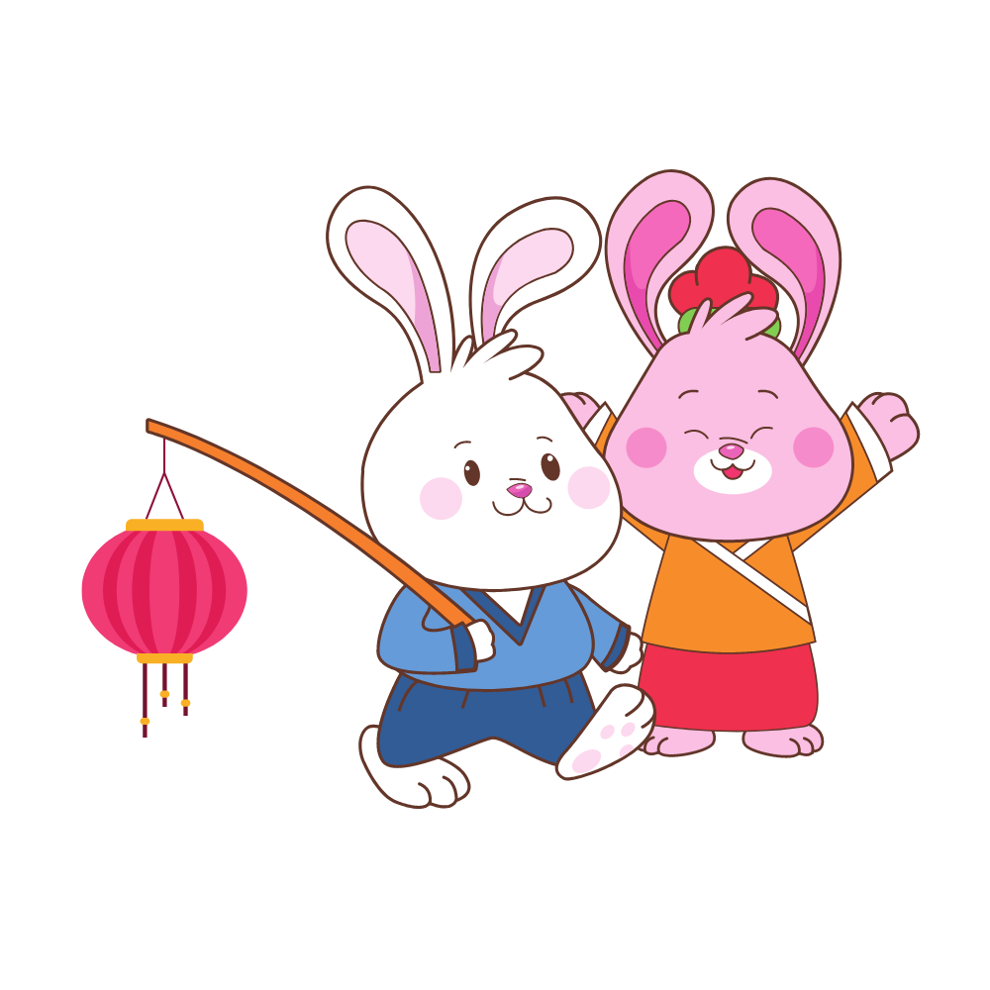
Chủ đề
Tết Trung Thu
Tết Trung Thu

Slide 2


Lồng đèn giấy
Chuẩn bị
2 tờ giấy màu
1 cây kéo
Cuộn băng keo hai mặt
1 đoạn dây

Slide 3
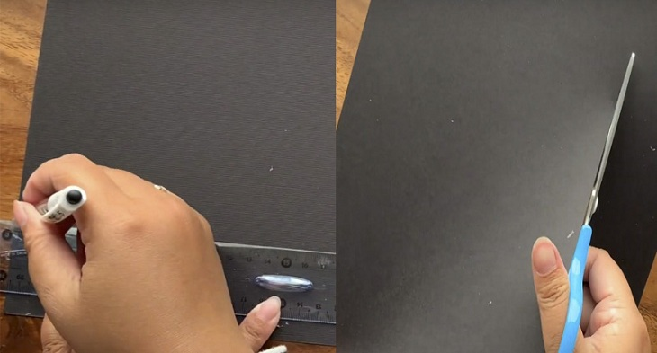
Bước 1
Lồng đèn giấy
Đầu tiên, các em đo chiều rộng của tờ giấy A4 khoảng 5 cm, sau đó nối giấy lại thành một hình chữ nhật rồi dùng kéo cắt ra.

Slide 4
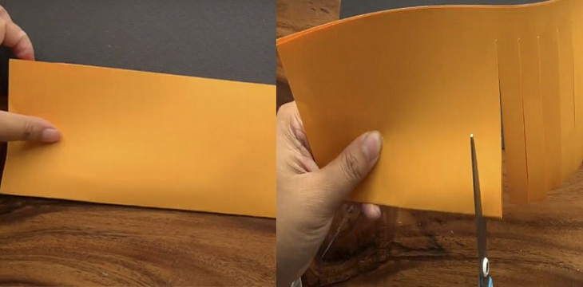
Bước 2
Lồng đèn giấy
Với tờ giấy còn lại, các em đo chiều rộng của giấy là 1 cm và cũng dùng kéo cắt phần đó đi. Tiếp đến, các em gấp đôi tờ giấy vừa cắt, cắt thành từng phần nhỏ dày khoảng 1 cm như hình, không cắt quá to hay quá nhỏ vì có thể khiến lồng đèn bị xấu.

Slide 5
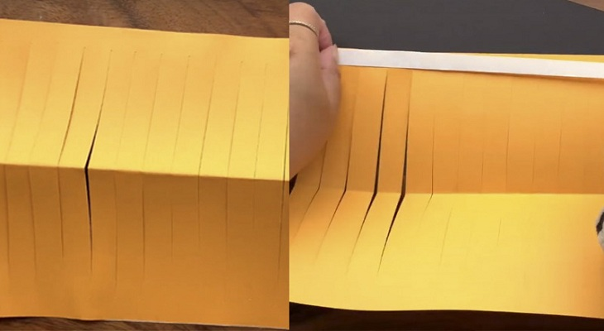
Bước 3
Lồng đèn giấy
Mở mặt trong ra và dán băng keo 2 mặt lên cạnh dài. Để khi keo dính thì bóc phần giấy bên ngoài rồi dán đè lên tờ giấy A4 đã cắt ở Bước 1.

Slide 6
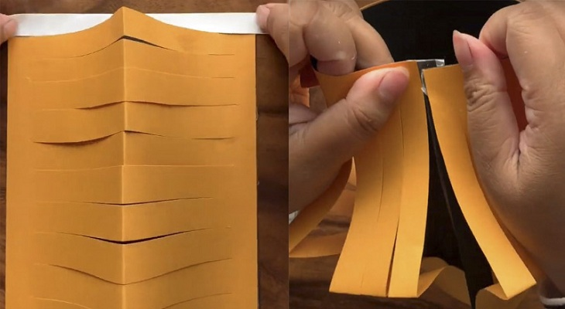
Bước 4
Lồng đèn giấy
Ở phần đầu tờ giấy A4 đen còn dư khoảng 1cm thì các em dán băng keo 2 mặt lên, đợi khi keo khô thì nối chúng lại với nhau như hình dưới đây.

Slide 7
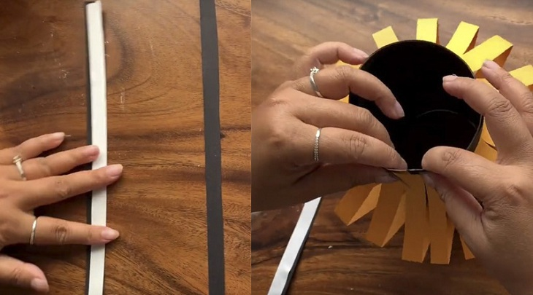
Bước 5
Lồng đèn giấy
Đối với phần giấy bị cắt ra, các em dùng thước đo chiều rộng khoảng 1cm thì lấy kéo cắt thành từng sợi nhỏ, dài. Dùng keo 2 mặt dán phần giấy đó ở phần đỉnh lồng đèn để tạo viền.

Slide 8
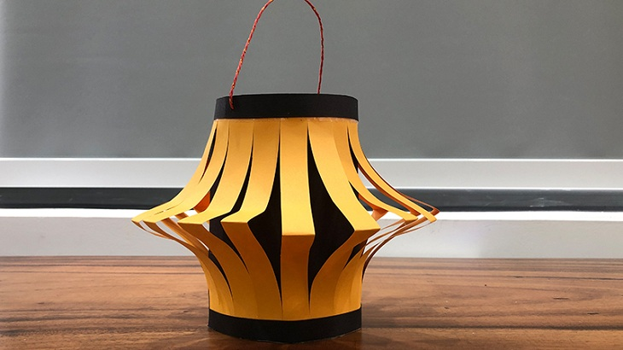
Bước 6
Lồng đèn giấy
Cuối cùng, các em cắt cuộn dây thừng thành 1 đoạn vừa phải rồi luồn dây qua để làm cái quai xách lồng đèn.

Slide 9


Tada, vậy là đã có lồng đèn để đi trẩy hội rồi.

Slide 10


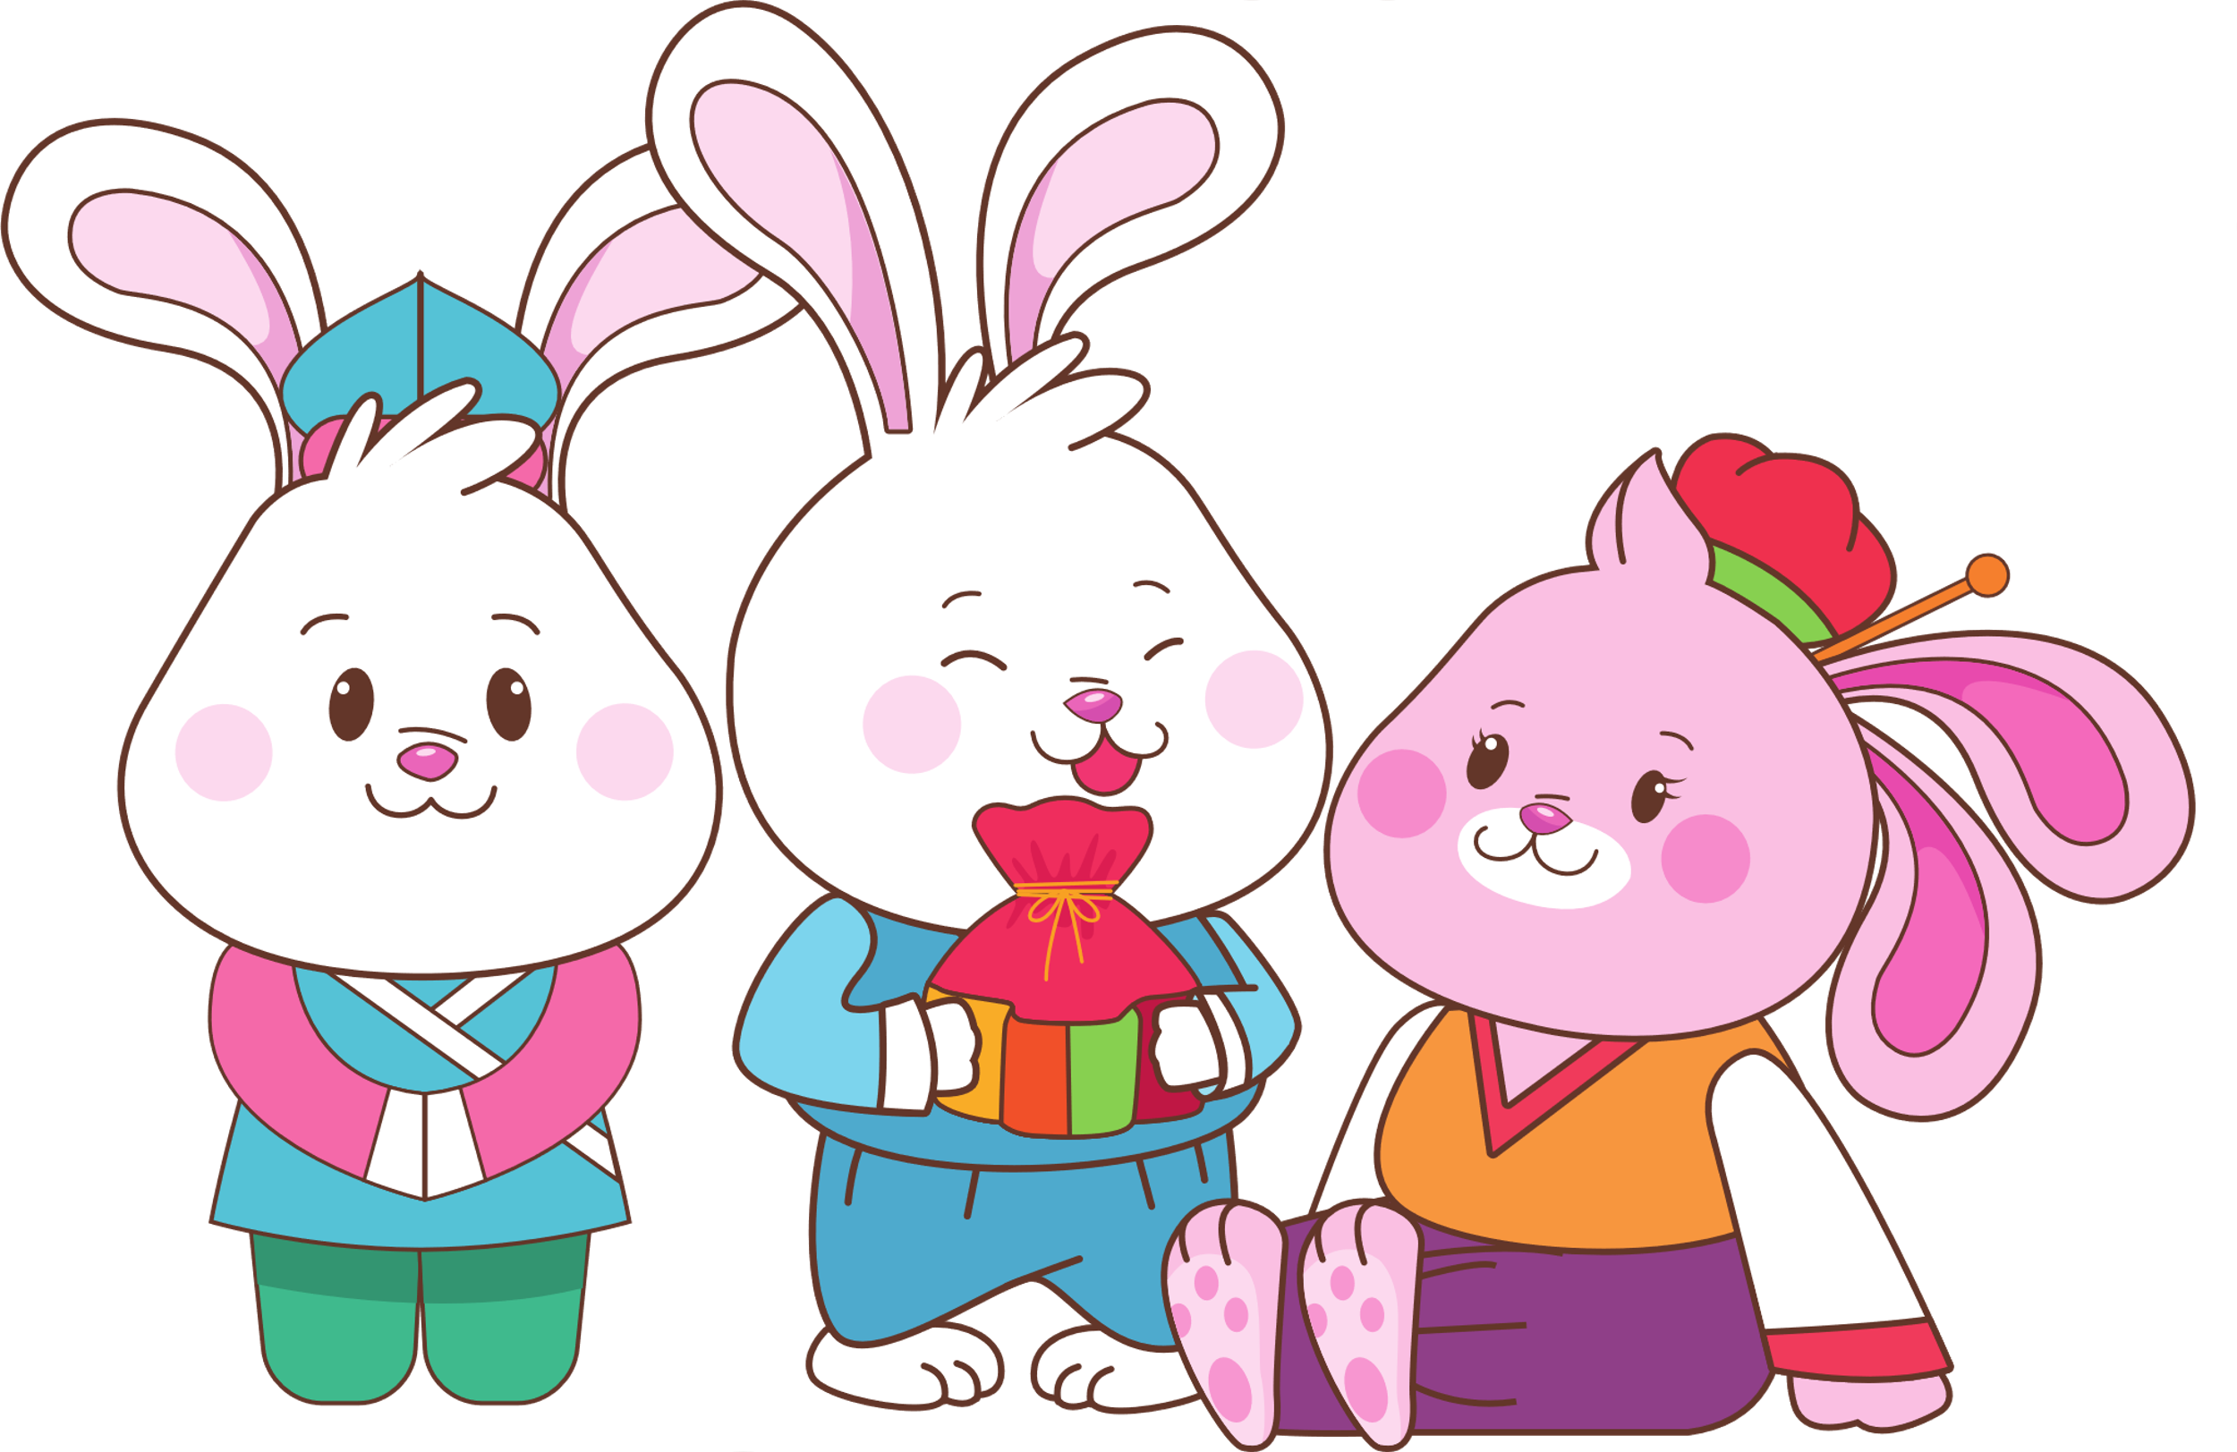
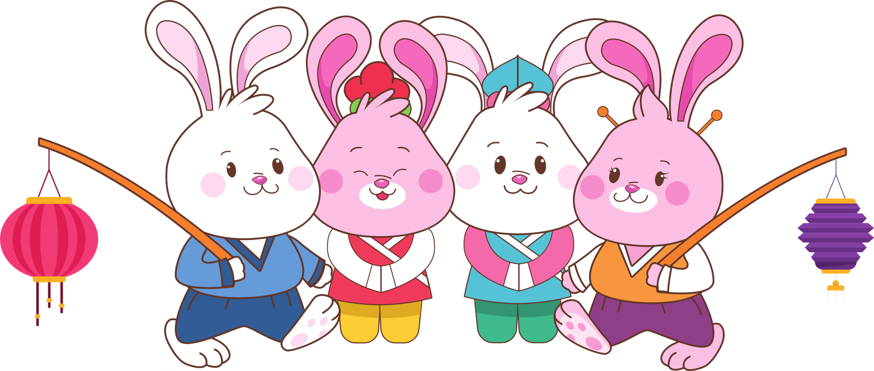

Slide 11



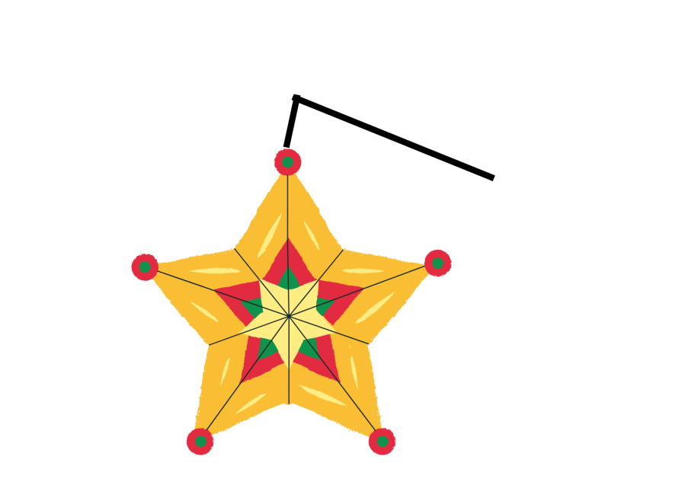

LÊN ĐÈN TRẨY HỘI

Slide 12

TẠM BIỆT VÀ
HẸN GẶP LẠI
TẠM BIỆT VÀ
HẸN GẶP LẠI

